Slide 1
Formation CIPS
Simon GRIMAL, Solution Integration Engineer
Toulouse, décembre 2024
Partie 07 - CIPS-DE

Slide 2





CIPS - Sessions de formation
CIPS-DC
CIPS-DS
CIPS-DE
CIPS-LAB
CIPS-TC
Vous étiez ici

Slide 3


CIPS - Sessions de formation
Vous êtes ici
CIPS-DC
CIPS-DS
CIPS-DE
CIPS-LAB
CIPS-TC
Je dispose de mes données dans CIPS-DS et j'ai automatisé mes scripts de traitement.
Comment puis-je consulter et utiliser mes nouvelles données ?

Slide 4
RÉSUMÉ
Présentation générale
Qu'est-ce que c'est ? Pourquoi ? Qui ? Comment ?
Interface web
Conservation, téléchargement de données, administration

Slide 5
Présentation générale
Qu'est-ce que c'est ?
Pourquoi ?
Qui ?
Comment ?

Slide 6

Présentation générale - Quoi ?
Qu'est-ce que le CIPS-DE ?
Système central d'information et de traitement - MOTEUR DE DONNÉES
Il est
Un module de la solution CIPS développée par MFI (Meteo France International)
Conçu pour un accès rapide aux données météorologiques récentes
Visualisation avancée : cartes, graphiques, ...
Diffusion des données : API de données, API de catalogues
Puissant : basé sur le cadre SYNOPSIS (comme SYNERGIE-WEB)
Acquisition + stockage + accès

Slide 7
Présentation générale
Qu'est-ce que c'est ?
Pourquoi ?
Qui ?
Comment ?

Slide 8
Présentation générale - Pourquoi ?
Pourquoi utiliser le CIPS-DE ?
Système central d'information et de traitement - MOTEUR DE DONNÉES
Il s'agit d'un système météorologique puissant qui permet aux SMHN de fournir des données récentes à leurs utilisateurs finaux, grâce à des systèmes de production très performants.
Décodage, contrôle et ingestion de données météorologiques standard
Catalogue puissant pour la recherche de données
Diverses API pour la visualisation et la production de données
compatible avec les systèmes des utilisateurs finaux de l'IMF (AEROMET-WEB, METEOFACTORY, ...)

Slide 9
Présentation générale
Qu'est-ce que c'est ?
Pourquoi ?
Qui ?
Comment ?

Slide 10
Présentation générale - Qui ?
Qui utilise le CIPS-DE ?
CIPS-DE est un fournisseur de données 🡪 destiné à la communication de machine à machine 🡪 la plupart des utilisateurs sont des systèmes tiers
AEROMET-WEB
METEOFACTORY
EXTRAMET
CIPS-TC
...
Portail web pour les utilisateurs, permettant d'accéder au catalogue et aux données
Recherche de données
Aperçu des données
APIs URLs construction

Slide 11
Présentation générale
Qu'est-ce que c'est ?
Pourquoi ?
Qui ?
Comment ?

Slide 12
Présentation générale - Comment ?
Le back-end de CIPS-DE est construit avec le cadre SYNOPSIS.
Identique à SYNERGIE-WEB
Identique au logiciel de prévision opérationnelle de Météo-France
Différences :
Configuration
Flux de données
Activations de fonctionnalités (plugins et services)
Le portail web (au lieu du client)
Pas une formation SNOPSIS/SYNERGIE-WEB !
Juste une formation sur le portail web du CIPS-DE
Objectif principal du CIPS-DE : la performance !
🡪 volume de données de stockage limité 🡪 durée de conservation réduite

Slide 13
Présentation générale - Comment ?
Le CIPS-DE gère différents types de données 🡪 spécificités 🡪 chaque donnée a au moins
Un type (géré dans un "service" dédié = API), tel que
Observation
Modèles
Radar
Satellite
...
Une source (alias "processus"), par exemple "AROME" ou "SYNOP"
Une taille physique (alias "agrégat"), par exemple "température" ou "nébulosité"
Date de la valeur (alias "date de validité")
Selon le type de données, 🡪 informations supplémentaires
Date d'exécution
Élévation
...
Les API d'accès aux données ont des arguments communs et spécifiques 🡨 type de données

Slide 14
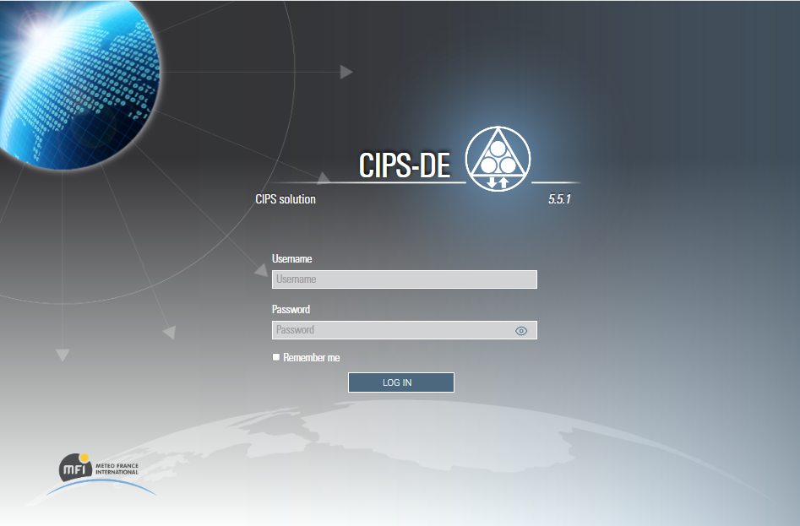
Présentation générale - Comment ?
Jetons un coup d'œil un peu plus approfondi
Se connecter à la page d'accueil du CIPS
CIPS 🡪 http://cefcin01.sodexam.cin:8080/cips_prod/#/
Cliquez sur "CIPS-DE"
Saisir directement l'URL de CIPS-DE
http://cefcin01.sodexam.cin:8080/cips_prod/#/home
Authentifier !
Chaque page est protégée par un login
Le compte utilisateur est spécifique

Slide 15
Interface web
Rétention
Téléchargement des données
Administration

Slide 16
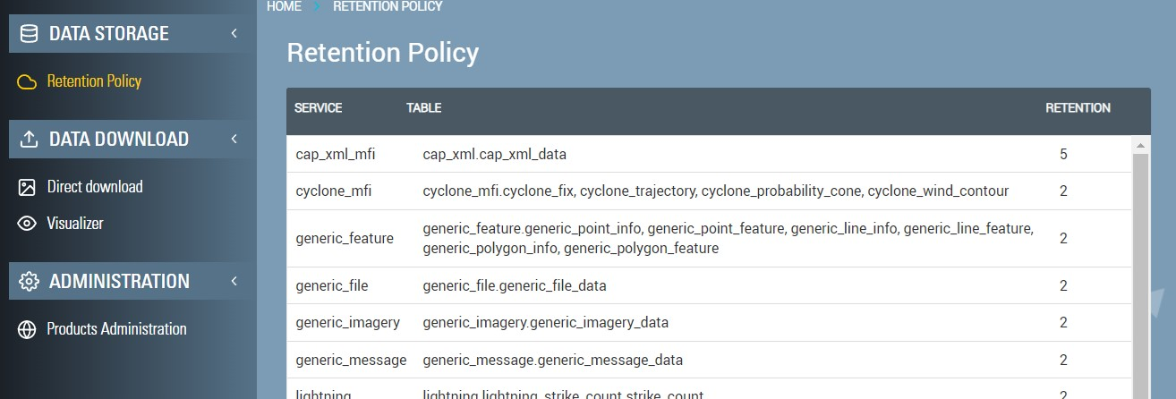
Interface web - Rétention
Politique de conservation : durée de vie maximale des données par type de données
Attention : la durée ne s'applique qu'à un type de données entier (modèle, radar, ...).
Le CIPS-DE ne peut pas différencier la durée de rétention AROME et IFS (pour le moment).
La durée de conservation est basée sur la date d'insertion
Pas de date de données !
Durées de conservation configurables dans les fichiers (pas à partir du portail)
voir le manuel d'administration
La rétention est exprimée en "jours"

Slide 17
Interface web
Rétention
Téléchargement des données
Administration

Slide 18
Interface web - Téléchargement des données
Objectif principal du portail : recherche de données existantes
Récupérer les "catalogues" API
un par type de données
Prévisualisation des données
construire des URL d'API utilisées dans des systèmes tiers
Un formulaire par type de données (peut varier selon la configuration)
Observation
Modèle
Radar
...
Champs personnalisés pour chaque type de données
Idée : adapter progressivement vos critères de recherche
Les autres champs sont mis à jour après chaque changement de dossier
l'élimination des combinaisons absurdes
Attention : l'aperçu est proposé même si les champs obligatoires sont vides
Fonction "Meilleur ensemble de données" de SYNOPSIS

Slide 19
Interface web - Téléchargement des données
Menu du visualiseur
Raccourci pour télécharger le client SYNOPSIS
~ Interface SYNERGIE-WEB
Pour les usages avancés
Presque inutile car les données CIPS-DE sont accessibles par des systèmes tiers
Travaux pratiques : la recherche !
Choisir un onglet
Entrer progressivement les valeurs des champs
Résultat de l'exportation
Copier l'URL et l'ouvrir dans un nouvel onglet du navigateur

Slide 20
Interface web
Rétention
Téléchargement des données
Administration

Slide 21
Interface web - Administration
Pas d'administration à partir du portail web CIPS-DE
Administration des produits 🡪 raccourci vers l'interface d'administration de SYNAPS
Utilisateurs 🡪 SYNOPSIS outil d'administration
http://{CIPS-DE root}:8082/public/gui/admin_users/account/synopsisuser/
Voir le manuel d'administration pour plus de détails

Slide 22
Des questions ?

Slide 23
CIPS - Sessions de formation
Vous êtes ici
CIPS-DC
CIPS-DS
CIPS-DE
CIPS-LAB
CIPS-TC
J'ai intégré mes données dans CIPS-DS, j'ai automatisé mes scripts de traitement et j'ai créé des URL API pour intégrer CIPS-DE dans des systèmes tiers.

Slide 24
Merci de votre attention !

